Slide 1
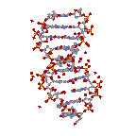
Tudomány és Művészet Kórélettana
Választható kreditpontos graduális és posztgraduális tantárgy
2017/2018. II. félév
Ilyen az ember! - Milyen az ember?
Prof. Dr. Rosivall László
Semmelweis Egyetem, Kórélettani Intézet
Elméleti és Transzlációs Orvostudományi Doktori Iskola
Nemzetközi Nephrológiai Kutató és Képző Központ
Teheráni Orvostudományi Egyetem

Slide 2
Tartalom:
- 3 esetmegbeszélés
3 kísérletismertetés
- 1 ráadás

Slide 3
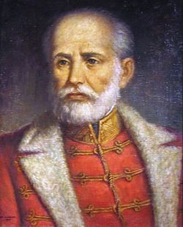
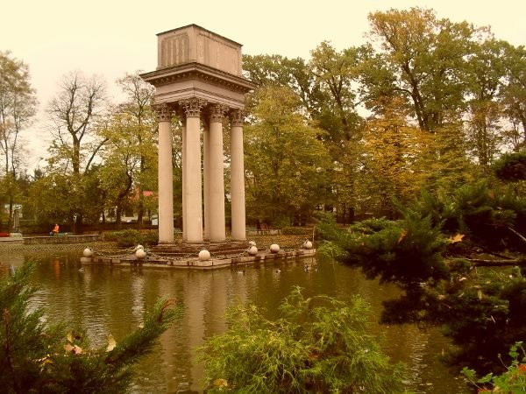
Bem apó, a lengyel, a magyar híres és dicsőséges szabadságharcos esete
Tarnów, az égbe temetett tábornok

Slide 4
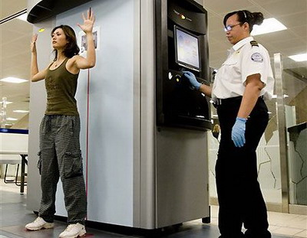
Egy repülő téri tapasztalat
Budapesten és Philadelphiában
Milyen a magyar biztonsági szolgálat:
A bicska esete
Milyen az amerikai biztonsági szolgálat:
A fekete nő esete a fehér kisgyermekes családdal

Slide 5
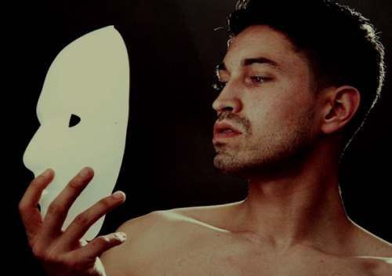
Milyen az ember?
Mindenki rossz, vagy mindenki jó!?
Netán mindenki jó is és rossz is!?
Hát az attól függ! Attól, hogy miként vizsgálom!
Bízhatunk-e egymás értékítéletében,
egymás kritikájában, választásában!?
Rábízhatom-e magamat,
a gyermekemet,
az országomat,
a vagyonomat,
az életemet,
a másikra?!

Slide 6
...vétkesek közt cinkos aki néma.
Babits Mihály, Jónás könyve
Én nem fogom be pörös számat. A tudásnak teszek panaszt. Rám tekint, pártfogón, e század: rám gondol, szántván, a paraszt;
Én nem fogom be pörös számat,
József Attila, Ars poetica
Mindenik embernek a lelkében dal van és a saját lelkét hallja minden dalban. És akinek szép a lelkében az ének, az hallja a mások énekét is szépnek.
Babits Mihály, A vihar

Slide 7
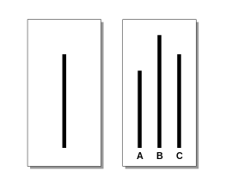
Solomon Asch - kísérlet
Csoport mérete, ismétlések száma, sorrend, stb. befolyásolta a konformista választ, ami 37 % volt
A résztvevőknek arra a kérdésre kellett válaszolniuk, hogy a jobb oldali lapon látható vonalak közül melyik hosszúsága egyezik meg a bal oldali lapon látható referenciavonaléval.
Asch, S. E. (1956) Studies of independence and conformity: A minority of one against a unanimous majority. Psychological Monographs, 70 (Whole no. 416)

Slide 8
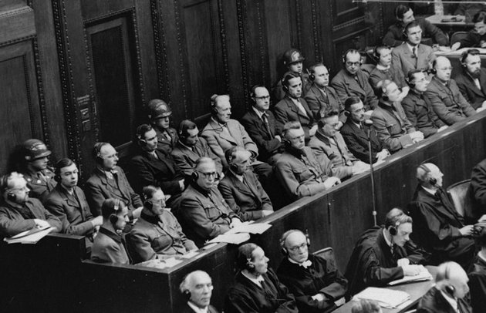
Parancsra tettem
1946. október 1-jén hirdettek ítéletet Nürnbergben a német Harmadik Birodalom vezetőinek perében. A történelem során először a nürnbergi perben vonták büntetőjogi felelősségre támadó háború indításáért egy legyőzött ország vezetőit.

Slide 9
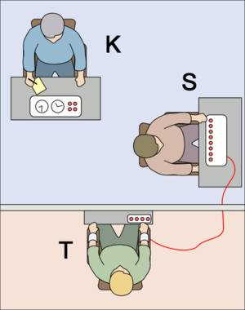
Stanley Milgram, Yale U.
A kísérletvezető (K) felkéri a kísérleti személyt (S), hogy a „tanuló” (T) – valójában egy színész – számára fájdalmasnak látszó áramütéseket adjon. Sok kísérleti személy akkor is folytatta az áramütések küldését, mikor a színész már kegyelemért könyörgött.
Úgy tűnik, ezek aránya állandó:
61-66%
Journal of Abnormal and Social Psychology ,1963

Slide 10
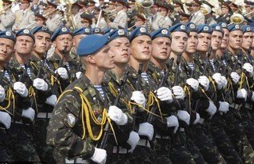
Parancsra könnyebb!?
Modern funkcionális vizsgálatok bizonyítják, hogy ugyanaz a cselekedet, ha parancsra történik, akkor rövidebb aktivációs időt és kisebb feszültséget generál az idegrendszerben, mintha magától teszi meg valaki ugyanazt.
Indulási parancsra várva Ukrajnában

Slide 11
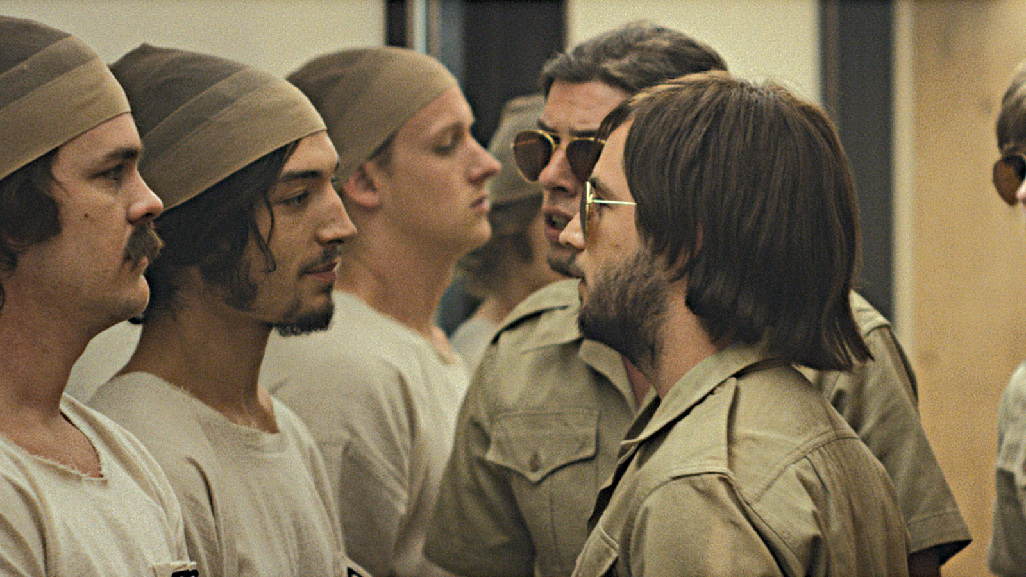
Stanfordi börtönkísérlet (vagy Zimbardo-féle börtönkísérlet)
Nehezített, igazi börtön feltételek között 1-2 napon belül szétesett a rendszer:

Slide 12
Hétköznapi emberek mintegy harmada mutatott szadista hajlamot!
„Hat nap elteltével véget kellett vetnünk a játékbörtönnek, mert amit láttunk, iszonyatos volt. Többé már nem volt nyilvánvaló sem számunkra, sem a legtöbb kísérleti személy számára, hogy hol végződnek ők és hol kezdődnek szerepeik. A többség valóban »rabbá« vagy »börtönőrré« vált, és többé nem voltak képesek tisztán különbséget tenni a szerepjátszás és saját személyük között. Viselkedésüknek, gondolkodásuknak és érzéseiknek szinte minden aspektusában drámai változások következtek be. Nem egészen egy hét alatt a bebörtönzés élménye (időlegesen) elmosta az egész addigi életük során tanult dolgokat; felfüggesztette az emberi értékeket, kikezdte az énképüket, és az emberi természet legtorzabb, legközönségesebb, legpatologikusabb oldala került felszínre. El kellett borzadnunk, amint láttuk, hogy egyes fiúk (»őrök«) úgy kezelnek másokat, mintha hitvány állatok lennének, örömüket lelik a kegyetlenségben, miközben mások (»foglyok«) szolgálatkész, engedelmes, dehumanizált gépekké váltak, akiket csak a menekülés, a saját egyéni túlélésük, valamint az őrök ellen halmozódó gyűlöletük foglalkoztatott.”
Zimbardo: The Psychological Power and Pathology of Imprisonment, 1971

Slide 13
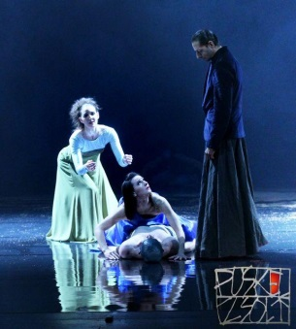
Antigoné a 20. századi háborús Boszniában
Egy 19 éves újvidéki szerb fiatalember elindult, hogy kimenekítse
muzulmán barátnőjét a szerbek által ostromlott Srebrenicából. Kalandos úton bejutott a több helyen is égő városba, és szerencsésen meg is találta az óvóhelyen rejtőzködő szerelmét. Három nap alatt – faltól falig lopakodva – ki is jutottak az ostromgyűrűből. A város határában azonban mindkettőjüket lelőtték. Több mint három hónapig maradtak temetetlenül – kéz a kézben. Az ostromló szerbek nem voltak hajlandóak eltemetni őket, mivel a lányt ellenségnek, a fiút árulónak tekintették. A területet időnként ellenőrző muzulmánok hasonlóan vélekedtek, csak éppen ellenkező előjellel. Az ENSz békefenntartói arra hivatkoztak, hogy mivel egyik fél sem kérte fel őket hivatalosan, nem cselekedhetnek önállóan – nem kívánnak emiatt konfliktusba kerülni sem a szerbekkel, sem a muzulmánokkal. Ma sem lehet tudni, ki és hová temette el a szerelmeseket.
Korabeli újsághír nyomán
A mondabeli Théba uralkodója, Kreón holtában is bünteti elődje egyik fiát, Polüneikészt, aki fegyverrel
támadt szülőhazája ellen. Megtiltja hát, hogy holttestét tisztességgel eltemessék. Antigoné és Iszméné vitája

Slide 14
A nagy kérdés:
Milyen az Ember?
?
Hát ilyen!

Slide 15
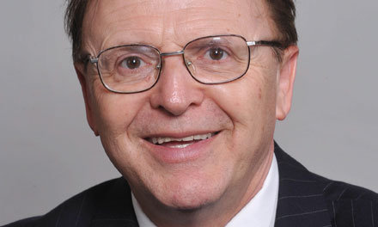
Tudományos fokozatok, címek
1970 bölcsészdoktori fokozat, történettudomány
1976 a történettudomány kandidátusa
2003 egyetemi tanár
Munkahelyek, beosztások
1970-2002 ELTE BTK Kelet-Európa Története Tanszék, egyetemi docens
1980-1986 a pécsi Janus Pannonius Tudományegyetemen a kísérleti képzés tanára
2000-2002 XX. Század Intézet, tudományos főmunkatárs
2002-2005 Terror Háza Múzeum, tudományos tanácsadó
2003- Károli Gáspár Református Egyetem, egyetemi tanár
2005- Károli Gáspár Református Egyetem, Kremlinológiai Intézet, intézetvezető
Széchenyi-díjas történész, egyetemi tanár

Slide 16
Díjak
Széchenyi Professzori ösztöndíj (1998)
Szaharov emlékérem (1999)
A Magyar Köztársasági Érdemrend lovagkeresztje (2002)
Széchenyi-díj (2011)
Vendégelőadások:
Angliában (Nottingham), Dániában (Koppenhága), az Amerikai Egyesült Államokban (New York, Stanford, Washington), Brazíliában (São Paulo), Olaszországban (Bergamo), Lengyelországban (Krakkó), az egykori Szovjetunióban (Moszkva, Szentpétervár, Riga, ).

Slide 17
Publikációi
Kutatási területéről, a 19-20. századi Oroszország és Szovjetunió történetéről, Magyarországon és külföldön monográfiákat, forráspublikációkat, tanulmányokat publikált, dokumentum- és riportfilmeket készített. Rendszeresen szerepel a Hír TV-ben Oroszország- és kommunizmus-szakértőként.
A Csokoládé írójának titka. In: Valóság, 2003/4: 30-44.
Stalin. An unknown Portrait, Budapest - New York, CEU PRESS, 2003
Oroszország Márai Sándor szemével, Körmendi Zsuzsanna (szerk.), Budapest, XX. Század Intézet, 2003. (Jegyzetek)
Pipes, R.: Az ismeretlen Lenin, Budapest, Kairosz, 2003. (Szakmai szerkesztés, jegyzetek)
Egy orosz emigráns hosszú menetelése a XX. században, In: Valóság, 2004/4: 21-51.
Oroszország válaszúton, Budapest, Akadémiai, 2005
The Inherent Burden of Russian Liberalism, Ivan Zoltan Denes (ed.), Liberty and the search for identity, Budapest, CEU PRESS, 2006: 311-328.
A prágai tavasz titkos története. Budapest, Akadémiai, 2008
Sztálin alkonya, Budapest, Unicus, 2012
Sztálin alkonya. Történelmi-lélektani kollázs; 2. jav. kiad.; Unicus, Bp., 2012
2010. november 5. óta állandó műsora van a Magyar Televízió m1 csatornáján, majd 2015 márciusától a Duna Televízión. A rejtélyes XX. század címmel.

Slide 18
Válogatott könyvek

